Slide 1


Slide 2
DISCIPLINA: DATA GOVERNANCE
AULA:
1 – INTRODUÇÃO À GOVERNANÇA DE DADOS
PROFESSOR:
RENATO JARDIM PARDUCCI
PROFRENATO.PARDUCCI@FIAP.COM.BR

Slide 3

APRESENTAÇÃO
DO
PROFESSOR

Slide 4

SHORT BIO
RENATO JARDIM PARDUCCI
Profrenato.parducci@fiap.com.br

Slide 5



Apresentações
Prof. Renato Jardim Parducci
Astro nas horas extras

Slide 6
Apresentações
Prof. Renato Jardim Parducci
PREPARAÇÃO PARA MINISTRAR A DISCIPLINA DE DATA GOVERNANCE
Membro da equipe de desenvolvimento de sistemas e teste de software da CETIL, Leão Engenharia e BG&C.
Líder de desenvolvimento de sistemas responsável pela implantação de metodologia de modelagem na Itautec, Philco.
Gestor da área de produção de software e bancos de dados na OESP-Bell South e no grupo O Estado de S. Paulo.
Gestor de infraestrutura e serviços de TI, Redes e Telecomunicações e administração de Bancos de Dados na Leão Engenharia, BG&C, OESP-Bell South, Estadão, EMS-Pharma
Consultor e gestor de implantação de programas de Qualidade de software, Fábrica de software, Escritório de projetos, Centrais de operações de TI e Suporte técnico, programas de Governança, Planejamento e estruturação estratégica de TI – Netpartners, Grupo Linx, Animatech, EMS-Pharma
Gerente de TI nas empresas Unilever, OESP Mídia e Gráfica, Estadão, Rádio Eldorado, Agência Estado, ,EMS Pharma, Legrand, Germed, Nova Química, ACS incorporadora.
Diretor de TI nas empresas Netpartners e LINX.
Diretor sócio nas empresas RUNAK Tecnologia e RUNMídia

Slide 7
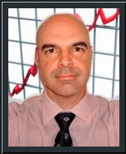



APRESENTAÇÕES
Formação
Bacharel em Ciência da Computação
Especialista em Adm. Industrial
Mestre em Eng.Computação

Slide 8





APRESENTAÇÕES
Muita experiência para trocar!
Analista de negócios, de sistemas e desenvolvedor de software:

Slide 9
















APRESENTAÇÕES
Prof. Renato Jardim Parducci
renatojardimparducci@yahoo.com.br
Executivo da área de TI:,

Slide 10




















APRESENTAÇÕES
Muita experiência para trocar!
Consultor em projetos de diversas empresas renomadas

Slide 11

APRESENTAÇÕES
Muita experiência para trocar!
Mentor de Startups

Slide 12








APRESENTAÇÕES
Aprimoramento continuado
Atividade acadêmica intensa

Slide 13


APRESENTAÇÕES
Apresentações
Prof. Renato Jardim Parducci
PUBLICAÇÃO

Slide 14


Apresentação
da
Disciplina

Slide 15

DATA GOVERNANCE
ESCOPO DA DISCIPLINA
GESTÃO DE REQUERIMENTOS DE PROETOS DE BANCOS DE DADOS
.Dados, informação e conhecimento de negócios
.Diretrizes da Governança de dados
.Análise de processos empresariais para identificar ciclos de vida de dados e informações
.Técnicas e ferramentas de identificação de requisitos de dados
GOVERNANÇA NA ARQUITETURA E PROJETO TÉCNICO DE BANCOS DE DADOS
.Padrões para especificar metadados e dados mestre
.Arquiteturas de distribuição e integração de dados, e data hub
.Qualificação de dados
.Sistemas de informação empresariais e a segurança de acesso

Slide 16
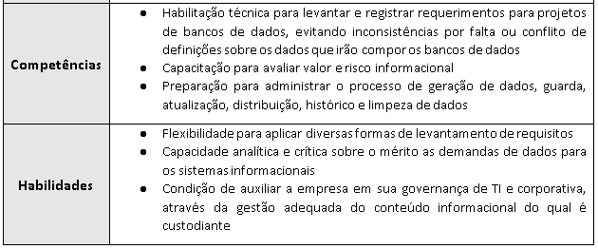
DATA GOVERNANCE
NOSSA META

Slide 17
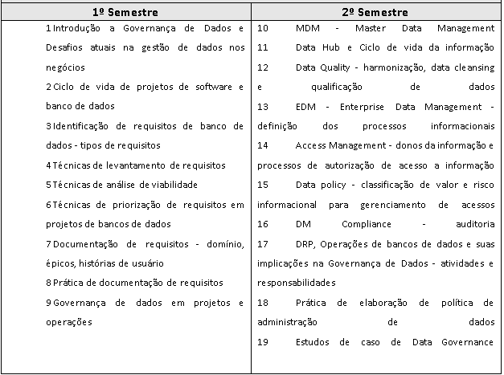
DATA GOVERNANCE
DETALHES DO CONTEÚDO

Slide 18
DATA GOVERNANCE
MATERIAL DE AULA DE APOIO
SLIDES DE AULA
.Material didático com teoria e exemplificação prática
ESTUDOS DE CASO
.Material contendo desafios e soluções realizados em sala de aula, com base em estudo de caso prático
EXERCÍCIOS
.Lista de exercícios resolvidos (com resposta no próprio material) e propostos (desafios para o estudante que não têm resposta no material)
JOGOS DE FIXAÇÃO
CANAL DO PROFESSOR
.Vídeos sobre ferramentas e métodos estudados, com link nos slides de aula

Slide 19
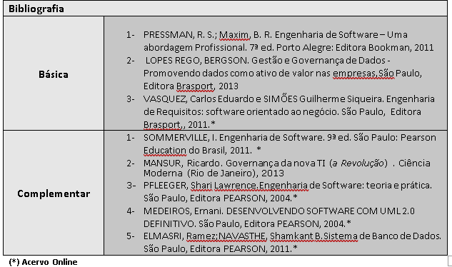
DATA GOVERNANCE
BIBLIOGRAFIA
Outras bibliografias poderão ser indicadas nos materiais de apoio

Slide 20
VAMOS
COMEÇAR!

Slide 21
AGENDA DA AULA
Componentes de uma Solução Tecnológica Baseada em Banco de Dados
Importância dos Bancos de Dados em Negócios
Governança de Dados e seu papel na Gestão Empresarial

Slide 22
Componentes de uma Solução Tecnológica Baseada em Banco de Dados

Slide 23

ESTUDO DE CASO SIMULADO
Você trabalha em uma empresa de desenvolvimento de soluções de sistemas e bancos de dados para negócios – a SuperSoloucoes.
Você é parte da equipe de desenvolvedores da empresa e foi convocado a realizar um projeto para uma empresa de reciclagem de lixo que opera a coleta do lixo e entrega em empresas recicladoras.
A empresa de coleta LuxoDoLixo é nova e não está informatizada. Eles não têm ideia do que envolve uma solução de informática.
Pesquisa sobre o que compõe uma solução de tecnologia “fim a fim”, já que a LuxoDoLixo não quer ter estrutura de informática interna e quer terceirizar todas as operações que envolvem tecnologia com você.

Slide 24



Visão técnica dos elementos envolvidos em um projeto envolvendo Banco de Dados
HARDWARE
A parte “dura” da informática.
Composta pelos equipamentos (computadores, equipamentos de rede, cabeamento).
Sem flexibilidade/facilidade para ser modificado.
Uma modificação geralmente implica em criar um novo produto.
SOFTWARE
A parte “mole” da informática.
Composta pelos programas de computador.
Bastante flexibilidade/facilidade para ser modificado.
Uma modificação pode ser feita sem criar um novo produto.
PEOPLEWARE
Profissionais da área de TI.
Aplicam suas competências e conhecimentos sobre processos de trabalho para atender usuários da tecnologia, entregando soluções para uso e auxiliando em dificuldades do dia a dia.

Slide 25
Visão técnica dos elementos envolvidos em um projeto envolvendo Banco de Dados
USADOS PARA
SERVIÇOS
Utilizam o Hardware, o Software e o Peopleware e entregam soluções para uso na empresa.
Também podem ser reconfigurados com certa facilidade, adaptando-se aos requerimentos de negócio

Slide 26

Visão técnica dos elementos envolvidos em um projeto envolvendo Banco de Dados
Os Bancos de Dados são Softwares que contém estruturas de arquivamento digital de conteúdo, chamadas Bases de Dados (Database).
Dados de Vendas
Dados pessoais de clientes

Slide 27

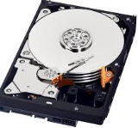
Visão técnica dos elementos envolvidos em um projeto envolvendo Banco de Dados
Esse arquivamento de dados é feito em dispositivos eletrônicos que podem ser:
1) Discos magnéticos instalados em um computador

Slide 28
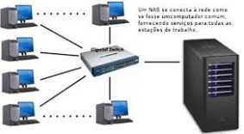

Visão técnica dos elementos envolvidos em um projeto envolvendo Banco de Dados
Esse arquivamento de dados é feito em dispositivos eletrônicos que podem ser:
2) Discos magnéticos instalados em um dispositivo externo ao computador, o qual está conectado na rede de computadores (DAS, NAS, SAN)

Slide 29


Visão técnica dos elementos envolvidos em um projeto envolvendo Banco de Dados
Esse arquivamento de dados é feito em dispositivos eletrônicos que podem ser:
3) Dispositovos Óticos como CDs, DVDs
4) Fitas Magnéticas

Slide 30
Visão técnica dos elementos envolvidos em um projeto envolvendo Banco de Dados
Esses arquivos digitais e dispositivos são controlados por Softwares. Em projetos de Bancos de Dados temos:
Sistemas Operacionais: controlam o funcionamento dos dispositivos
Sistemas de Gerenciamento de Bancos de Dados: controlam os arquivos digitais de dados
Sistemas de Aplicação: entregam informação e/ou automação para as operações que as pessoas e empresas realizam

Slide 31
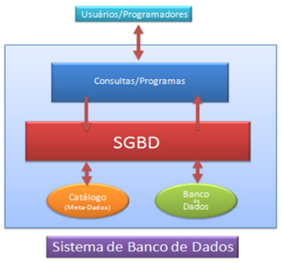
Visão técnica dos elementos envolvidos em um projeto envolvendo Banco de Dados

Slide 32
Importância dos Bancos de Dados em Negócios

Slide 33
Hoje, 100% das empresas que operam no Brasil são dependentes de Tecnologias da Informação e da Comunicação (TICs) para:
Comprar suprimentos por Comércio Eletrônico, Leilão Direto ou Reverso, EDI (Electronic Data Interchange)
Vender produtos e serviços, realizar e registrar contratos
Prestar serviços e assistência técnica ao cliente e consumidor
Apurar e recolher tributos
Realizar registros fiscais
Mesmo as empresas que não possuem informática em seu estabelecimento, contratam serviços de terceiros que são fundamentais para as suas operações e que usam informática.

Slide 34
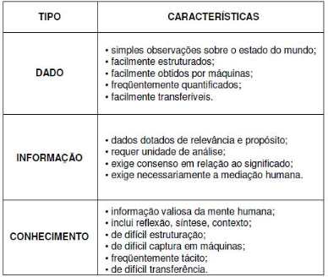
As empresas operam para conduzir seus negócios:
Representa de forma abstrata um fato, um evento, uma ocorrência do mundo real
São dados selecionados, organizados, classificados para uso/consumo
Reflexão e contextualização que aplica de forma prática as informações em situações de decisão

Slide 35
As empresas operam para conduzir seus negócios:
SABEDORIA
Eliminação de dúvidas para realizar as tomadas de decisão
Levam a
A chamada inteligência das pessoas e da corporação

Slide 36

ATIVIDADE PRÁTICA
DINÂMICA DE SALA
Teatro com 5 participantes:
-Um contador;
-Um gerente comercial;
-Um diretor financeiro;
-Um presidente;
-Um analista de dados.
TEMA: crise financeira e ações de recuperação em uma empresa de Mídia Direta.
(EstudoCasoMidia.Doc)
Ao final, os espectadores devem responder as perguntas do professor

Slide 37
ATIVIDADE PRÁTICA
Você , como profissional da área de banco de dados, está sempre participando de discussões sobre a necessidade de expansão de equipamentos que armazenam o conteúdo informacional da empresa.
Essas discussões são longas e os acionistas (que pagam a conta da compra) têm dificuldade de aceitar a sua argumentação sobre o vertiginoso crescimento dos volumes de dados.
Para ajudar na argumentação, faça uma pesquisa sobre o crescimento do armazenamento digital de dados no mundo!

Slide 38
Existe uma carência de profissionais capazes de ajudar as empresas a descobrir como trabalhar os dados disponíveis em prol dos negócios:
Administrador de Bancos de Dados
Oficial de Segurança de Dados
Analista de Dados
Engenheiro de Dados
Cientista de dados
Pesquisa publicada pela Mckinsey , 2015 - http://www.mckinsey.com/insights/business_technology/big_data_the_next_frontier_for_innovation.
Sua formação o(a) coloca em vantagem competitiva!

Slide 39
Governança de Dados e seu papel na Gestão Empresarial

Slide 40
ESTUDO DE CASO SIMULADO
A LuxoDoLixo contratou a SuperSoloucoes por que ela quer começar as suas operações de forma correta, bem administradas
A LuxoDoLixo é uma empresa de sociedade limitada que tem cinco acionistas. Ela está contratando seu corpo de colaboradores e definindo sua organização interna, seus processos de rotina e seus primeiros projetos.
O senhor LexLuxor, diretor presidente e também sócio da empresa de reciclagem, quer ter segurança de não esquecer detalhes importantes de serem definidos e gerenciados na iniciação das operações da empresa.
Você, da SuperSolucoes, que está cuidando do projeto de informatização da reciclagem, precisa garantir essas premissas de definição e gestão para que o negócio do cliente possa ser inaugurado e gerenciado de forma apropriada. Pesquise sobre Governança e descubra como o conhecimento nessa área pode ajudar você a atentar para os detalhes mais importantes nos projetos para atender negócios.

Slide 41
Governança:
Sistema que estabelece regras de gestão e operação que ampliam a capacidade de planejamento, acompanhamento, avaliação e controle e melhoram decisões e resultados empresariais.
Governança corporativa corresponde aos processos, costumes, políticas, leis e instituições que são usados para fazer a administração de uma empresa..
As empresas participam de um jogo de disputa por mercados e capital.
Você participaria de um jogo sem regras?
A Governança estabelece as regras do jogo!

Slide 42
Governança define passos e autoridade para:
Estimar o valor do ativo informacional para os negócios;
Propor projetos que atendam a estratégia e operação de negócio;
Adquirir ativos e contratar serviços de terceiros;
Estabelecer novas rotinas operacionais e papéis funcionais;
Acompanhar, controlar e reportar resultados das rotinas operacionais;
Gerenciar pessoas e o conhecimento tácito e explícito;
Controlar resultados e garantir a continuidade operacional.

Slide 43
O objetivo final da Governança é:
Garantir a confiabilidade em uma determinada empresa para com os seus acionistas, criando um conjunto eficiente de mecanismos com pessoas, processos e tecnologia, que incentivem boas práticas, monitorem, controlem e reportem essas práticas, a fim de assegurar que o comportamento dos executivos e demais colaboradores esteja sempre alinhado com o interesse dos acionistas.

Slide 44

Faça os exercícios a seguir para descobrir se não as tem!

Slide 45

Referência bibliográficas
BIBLIOGRAFIA:
PRESSMAN, R. S. Engenharia de software. São Paulo: Editora McGraw-Hill, 2002.
SOMERVILLE, I.. Engenharia de software. São Paulo: Editora Pearson, 2010.
LOPES REGO, BERGSON. Gestão e Governança de Dados - Promovendo dados como ativo de valor nas empresas.1a ed, Editora Brasport, 2013

